Slide 1
SCD工作进度-20260831
王昊洋 巩克云

Slide 2
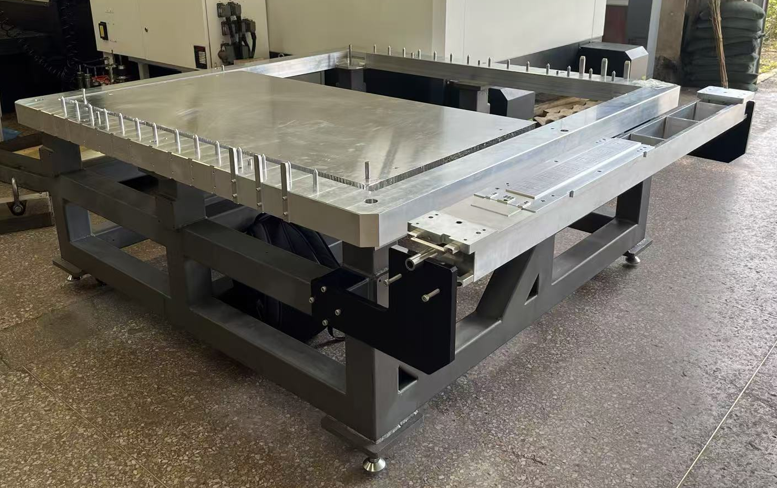
蜂窝板总装工装
完成验收，已运到天体楼西厅。

Slide 3
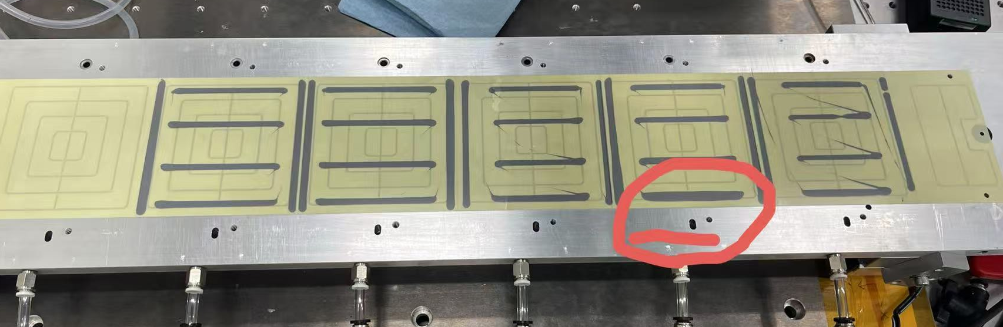
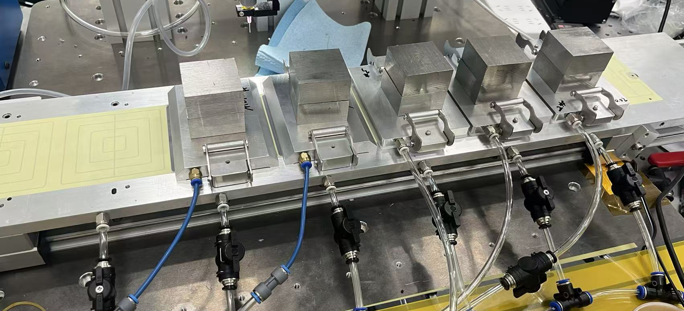
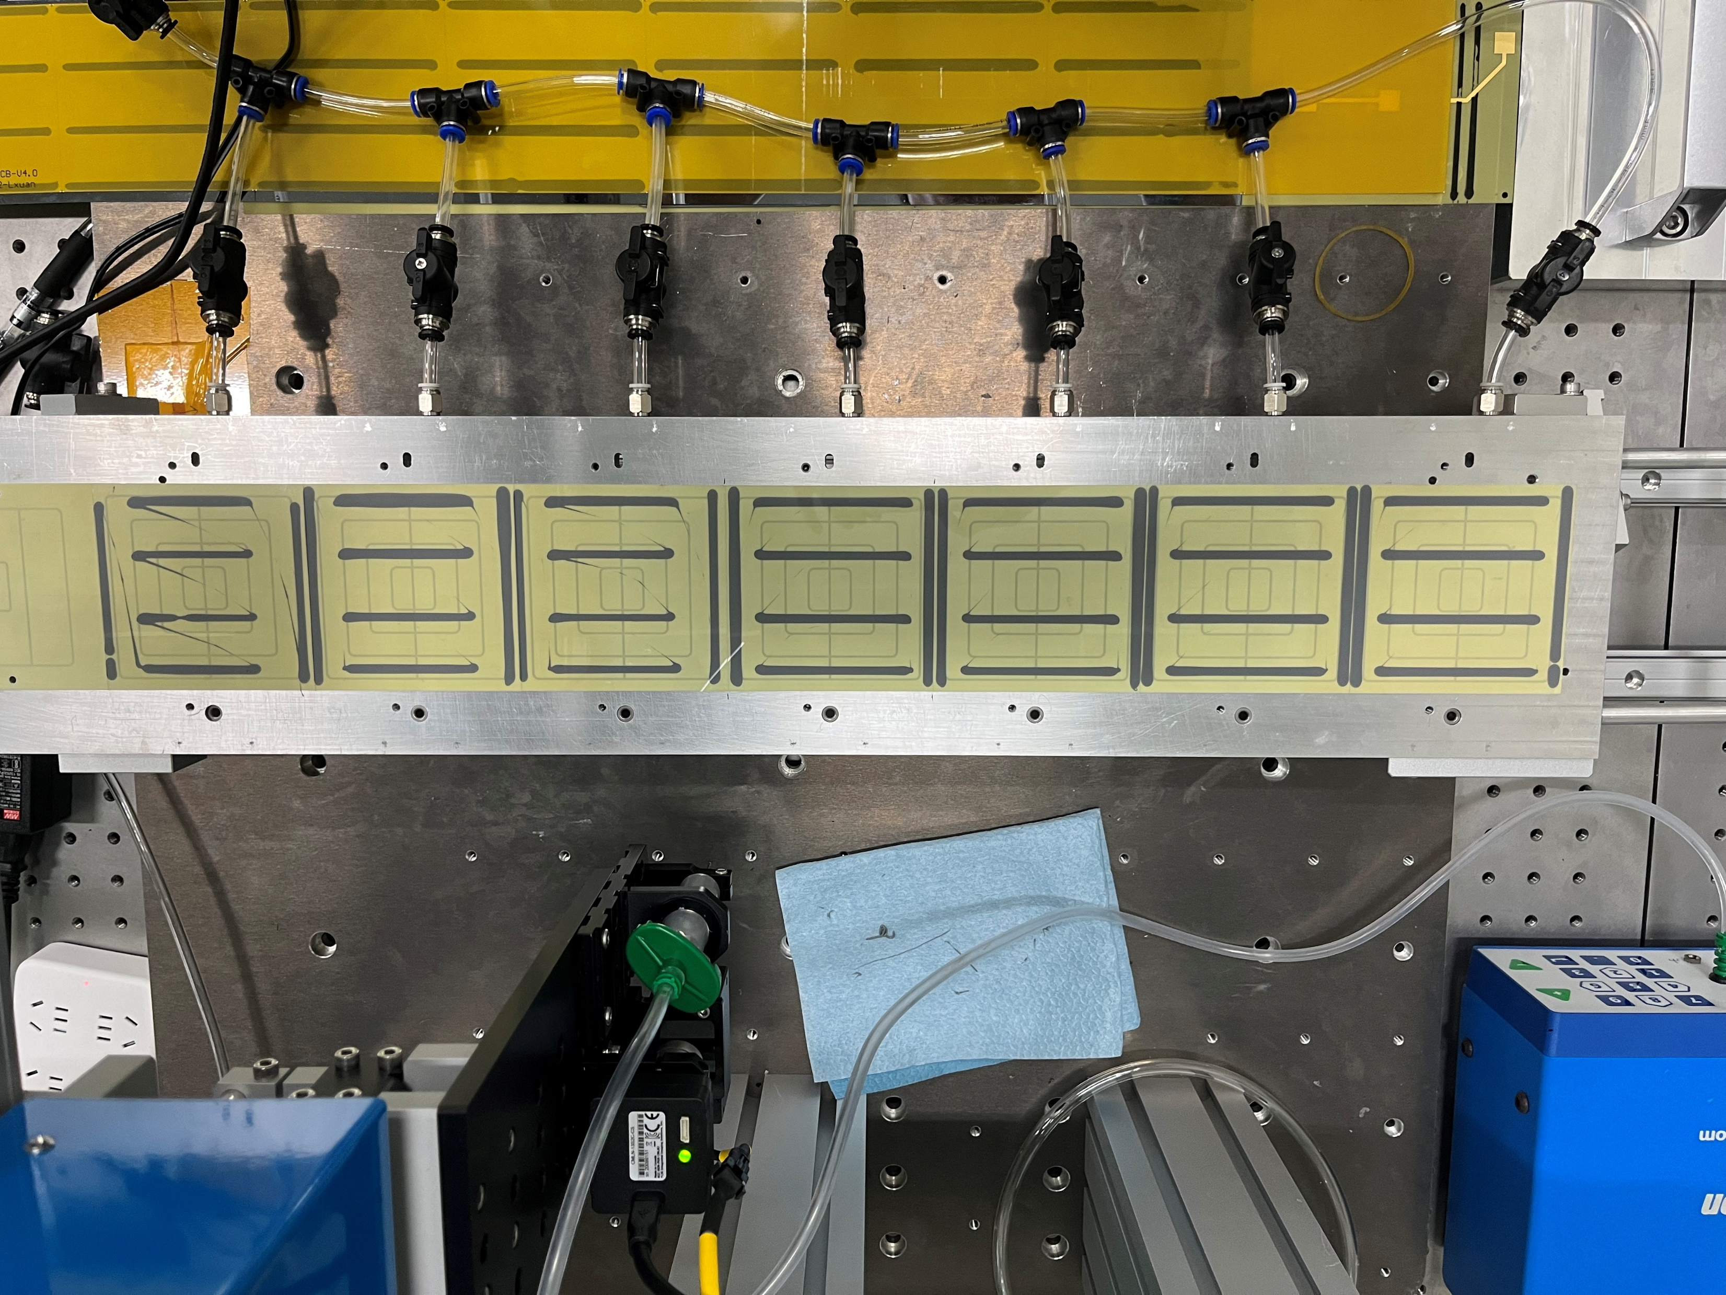
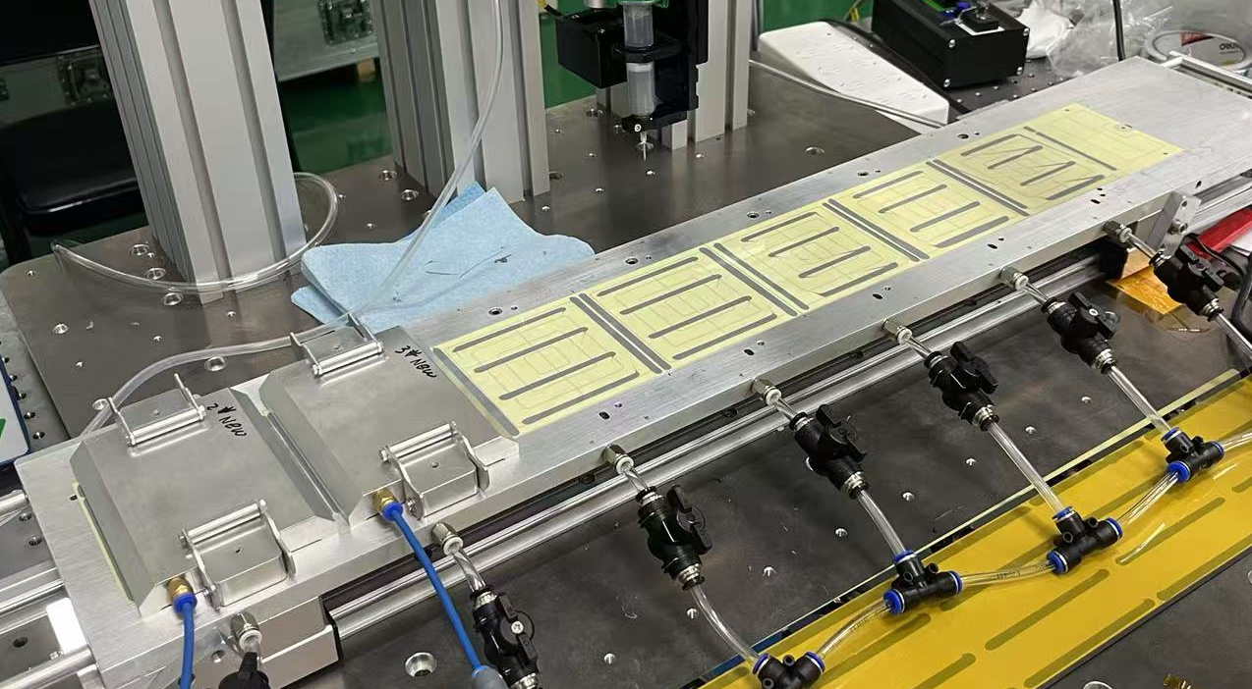
单个硅片粘接试验
新工装
固化后胶条宽度
旧工装
王昊洋修改了点胶程序，证明了单硅片粘接方案的可行性（玻璃片代替dummy硅片）；
两个新加工的单硅片压板压的胶线宽度更均匀，厚度均为0.64mm（游标卡尺测量）；
周五用另外2个新加工压板补粘了2个玻璃片，用于验证新工装的一致性；
后续工作：后用三坐标测量粘接的7个硅片的厚度。
单硅片粘接试验

Slide 4
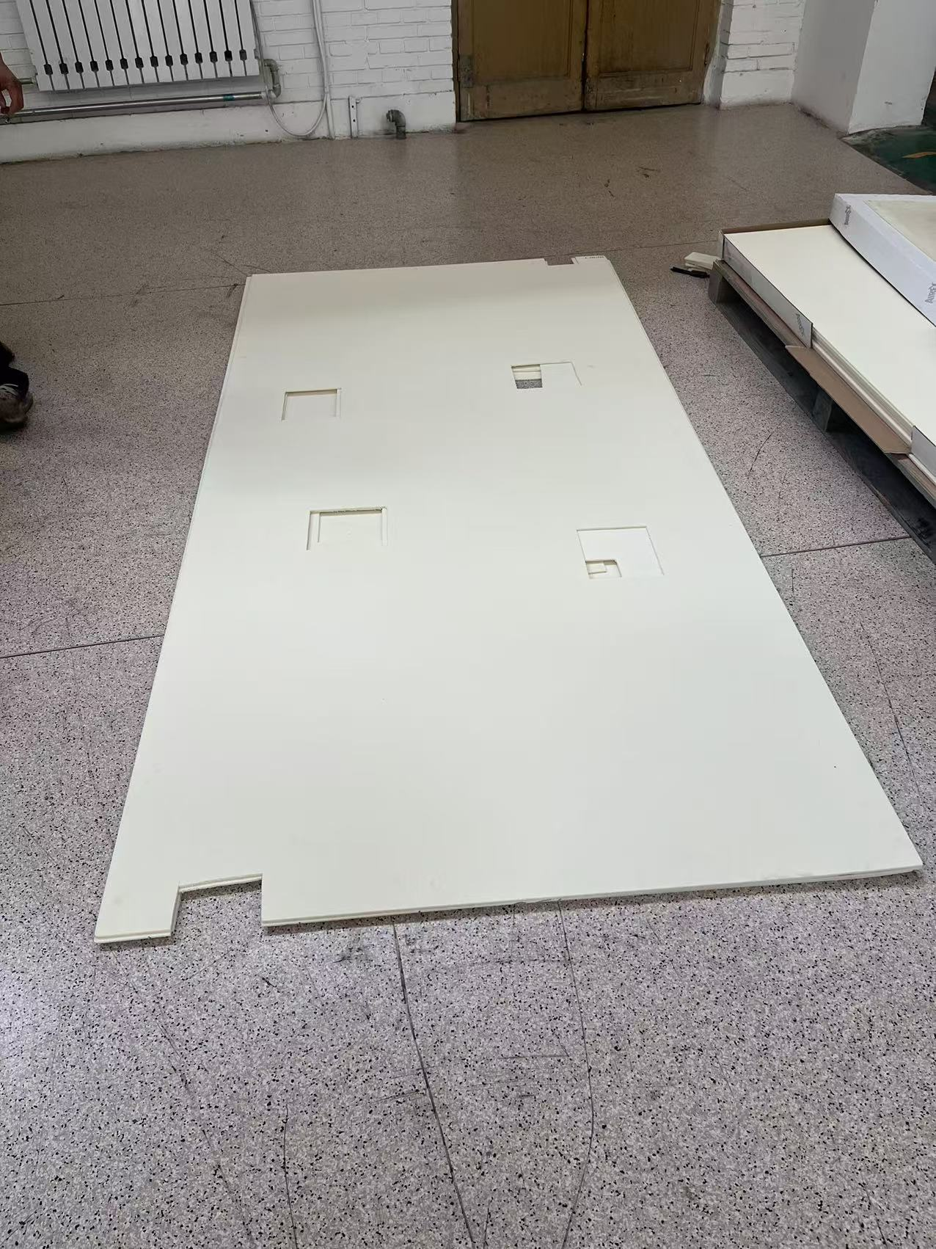
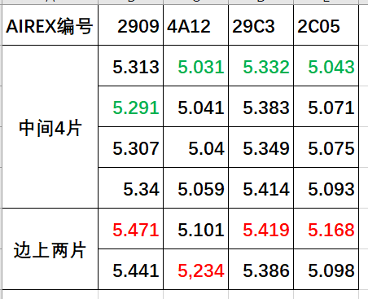
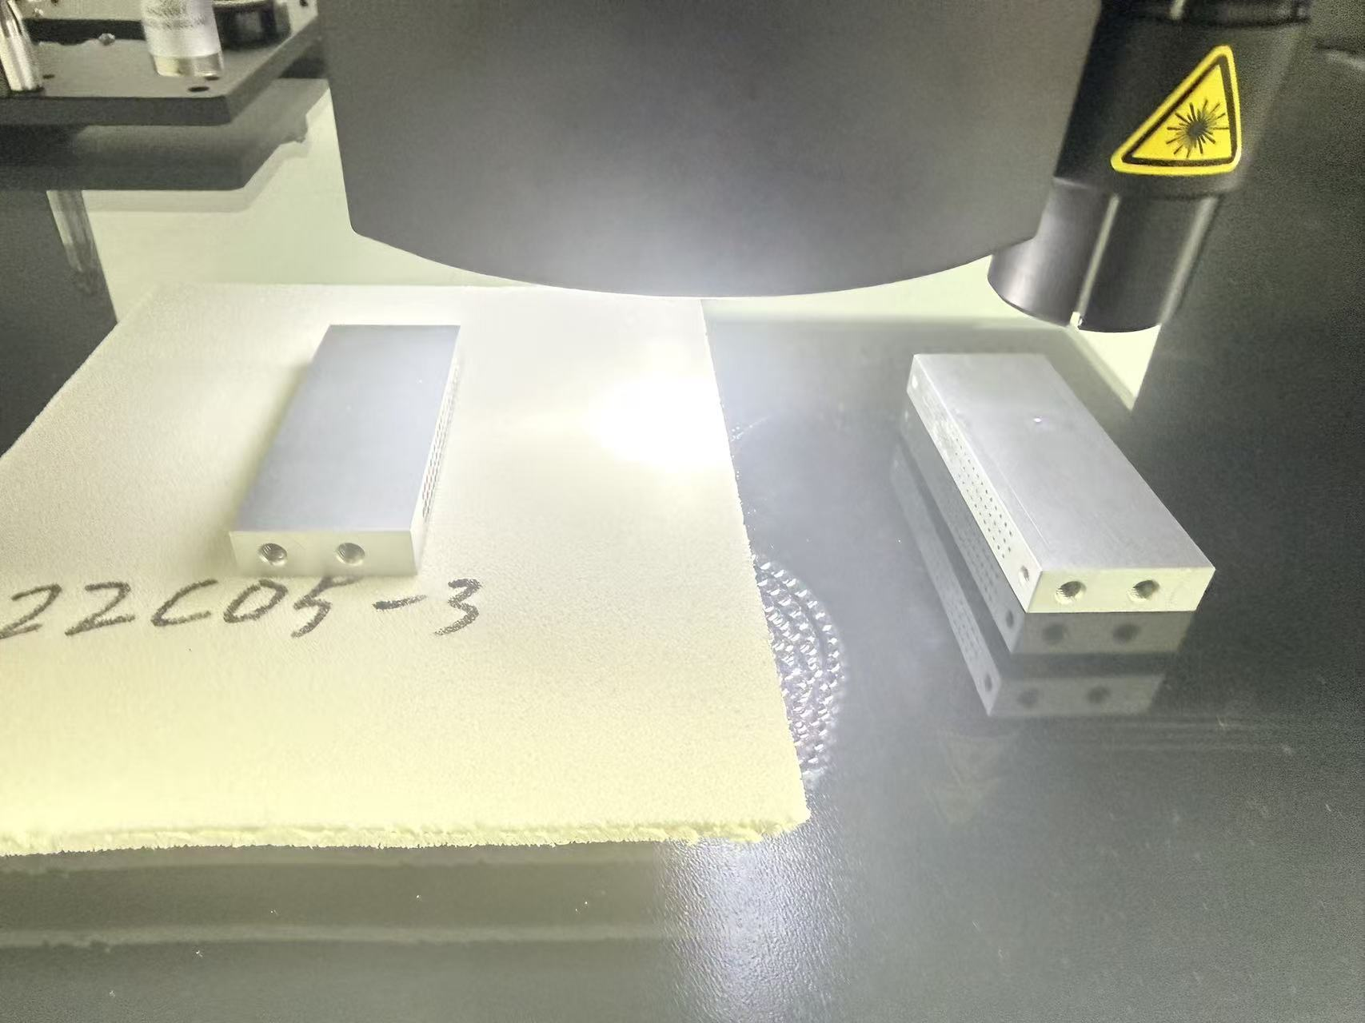
AIREX厚度测量
样本裁切：随机抽4张AIREX板，每张分别裁切6个样本，样本位置见右图，尺寸见下表
测量方法：用两个厚度相同的铝板，一个放在测量平台，一个压住AIREX板，防止测量点因板翘曲带来测量误差，两个铝板的高度差即为AIREX厚度
裁切样本位置
总结：因为AIREX表面有毛刺，带来测量误差，每一张AIREX的厚度误差可能被放大，但是不同的AIREX大板厚度确实有厚度差别。
激光测量厚度

Slide 5
未来计划
假蜂窝板组装试验
未来3周内完成2条superladder的粘接（因点胶尺寸还未给出，刷胶工装无法确定）

